Slide 1
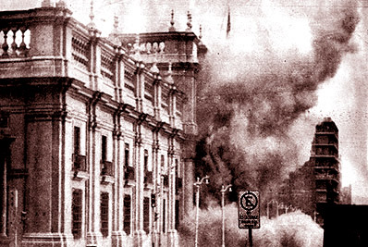
Palacio de la Moneda, Santiago de Chile,
11 de septiembre 1973

Slide 2
Clase 3
Los
sistemas electorales

Slide 3
El sistema electoral
Hoy,
democracia = democracia representativa.
El sistema electoral el elemento más fundamental de la democracia.
¿Cómo se elije a quienes toman
decisiones por la ciudadanía?
Este es trabajo del sistema electoral -- el
conjunto de métodos para traducir votos en escaños.

Slide 4
Principios de selección de un gobierno
pros
contras
(1) hereditario
(2) aleatorio
(3) elecciones
prepara al delfín explícitamente para gobernar
moral hazard, oligárquico
justicia: todos tienen una oportunidad
incompetencia o falta de ganas
la mayoría gobierna (politically correct)
las reglas no son neutrales...

Slide 5
El sistema electoral puede tergiversar las mayorías
Desde J.S. Mill, llamados recurrentes para reformar el sistema electoral del Reino Unido.
“First-past-the-post”, o sistema de distritos uninominales por mayoría simple (SMD-SM).
A menudo el gobierno británico cuenta solo con el apoyo de una minoría, pero el ganador lo obtiene todo... El modelo Westminster de Lijphart.

Slide 6
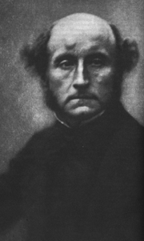
Un debate clásico
¿Origen del FPTP?
Para decidir asuntos simples parece
natural a usar una regla de mayoría.
J.S. Mill
1806-73
La expansión del sufragio y un mundo
más complejo la han vuelto inadecuada: M=1 impide reflejar los matices de opinión de un distrito
(Mill, Thomas Hare...)
El “pueblo” no es un actor unitario con un interés único, sino una masa compleja de indivi-
duos con propósitos contrapuestos.
Expansión sufragio

Slide 7
El lado pegajoso de las instituciones
A pesar de que las reglas son instituidas por hombres, no resulta fácil cambiarlas: los ganadores se empecinan en protegerlas (cf. North).
Lakeman escribió hace 50 años, Mill hace casi 150, y sin embargo FPTP sigue en pie en UK...
La endogeneidad del sistema electoral – es difícil argumentar conclusivamente sobre el efecto del
sistema electoral sobre el de partidos.

Slide 8
sistema electoral
sistema de partidos
Es difícil (no imposible) aislar
el efecto de uno sobre otro.

Slide 9
El sistema de mayoría simple en dist. uninominales
Al democratizarse, Europa continental adoptó el FPTP, pero cambió a RP hacia fines del XIX. Bélgica: Socialistas vs. Liberales.
FPTP se convirtió en una institución del Reino Unido y sus ex-colonias.
Algunos casos:
UK 1885-; US 1824-; Canadá 1867-;
NZel 1945-1990; India 1962-; Belize 1981-;
Jamaica 1962-; México 1918-1961.

Slide 10
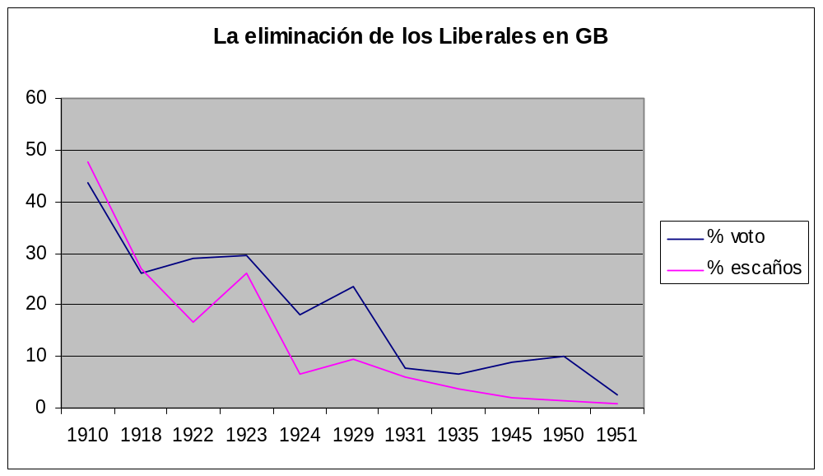
Maurice Duverger, Les partis politiques (1952), p. 317.

Slide 11
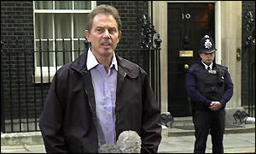
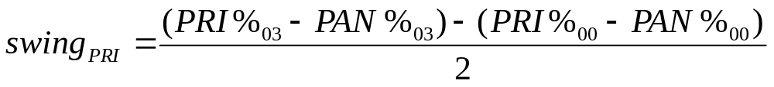
Algunos datos de la elección general UK, 2001
Se eligieron 659 MPs para la
House of Commons en tantos
distritos.
Tony Blair, primer ministro desde 1997,
adelantó la elección -- esperaba un swing favorable.
Si PAN ganó el dist. en 2000 y PRI en 2003
Swing (de Nuffield college) quiere medir flujo de votos
del PAN al PRI; tiene problemas de validez.

Slide 12
Los swings
Ejem. 1997 2001
Labour 52% 54%
Tories 48% 46%
Swing Labour₉₇₋₀₁ = 2%
= (8 - 4)/2
(2% “transitó” de T a L)
Si la participación es
constante esto es válido:
Con participación variable puede engañar:
97
01
97
01
Tampoco queda claro qué mide si hay terceros...

Slide 13
Datos elección general UK, 2001 (2)
10 partidos obtuvieron escaños:
Labour 412 (63%)
Conservadores 166 (25%)
LibDems 52 (8%)
Otros 28 (4%)
66 más presentaron candidatos sin ganar escaños. Incluían: anti-corrupción (456 votos de 26M); “Legalize cannabis” (8,677); “Raving Loonies” (7,335); Mujeres de Irlanda del Norte (2,968)...

Slide 14
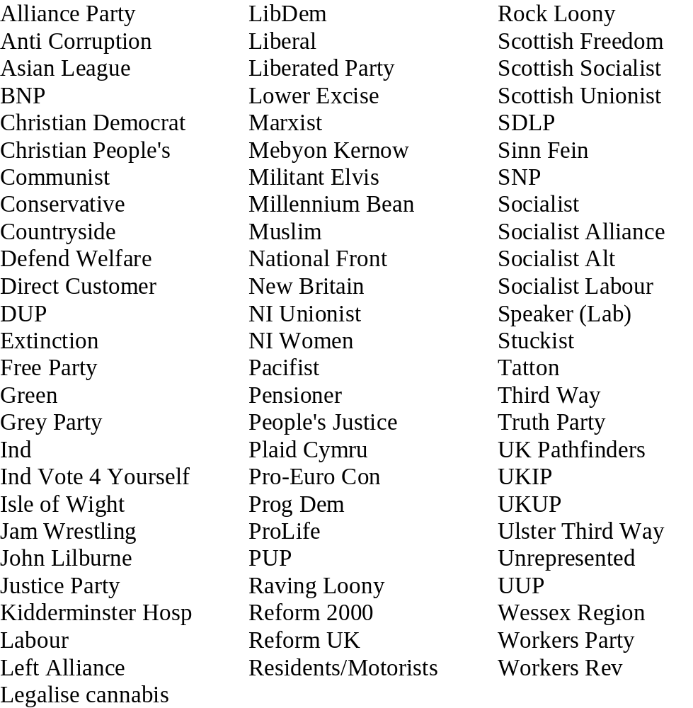

Slide 15
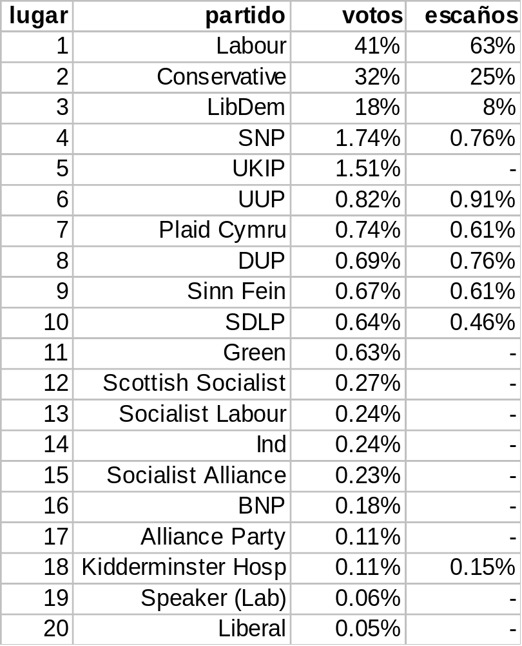
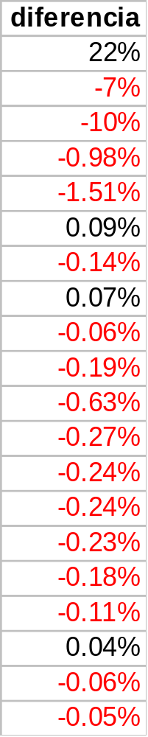
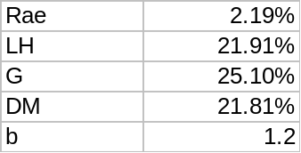
Los 20 primeros lugares

Slide 16
Un criterio de evaluación: la desproporcionalidad
Qué tanto se desvía el reparto de escaños de la distribución de votos.
Principio de equidad: que el parlamento sea el fiel reflejo de los matices de opinión de la sociedad.
¿Es buena la analogía del espejo? -- remite a la deliberación en el Agora.
Si nos remitimos a las decisiones en el Agora entonces es la policy la que tiene que reflejarnos lo mejor posible a todos, no los decisores per se.

Slide 17
Medidas de desproporcionalidad
Si el agregado fuera interesante sería fácil medir la desproporcionalidad:
D = porcentaje de escaños - porcentaje de votos.
Problema: suma cero -- lo que gana uno necesariamente lo pierde(n) otro(s)… el agregado se queda en cero porque los + compensan a los -.
votos esc. (esc. - votos)
Part 1 45% 55% (+10)
Part 2 40% 38% (-2)
Part 3 15% 7% (-8)

Slide 18
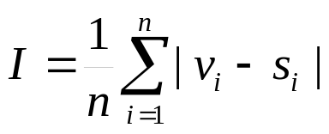
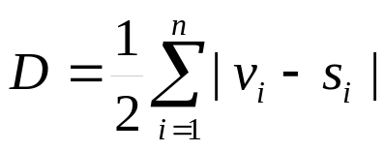
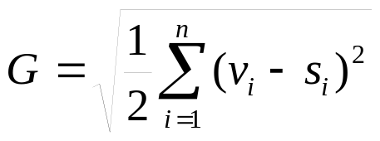
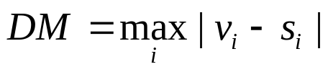
Medidas de desproporcionalidad (2)
Necesitamos por tanto estadísticas que distingan partidos. Cinco alternativas:
1)
Indice Rae
Loosemore-Hanby
2)
Ejemplos
3)
Geométrico (Gallagher)
4)
Desviación mayor (Lijphart)
s_{i} = a + bv_{i}
b>1 indica sesgo
5)
Sesgo pro-partidos grandes (Cox+Shugart)

Slide 19
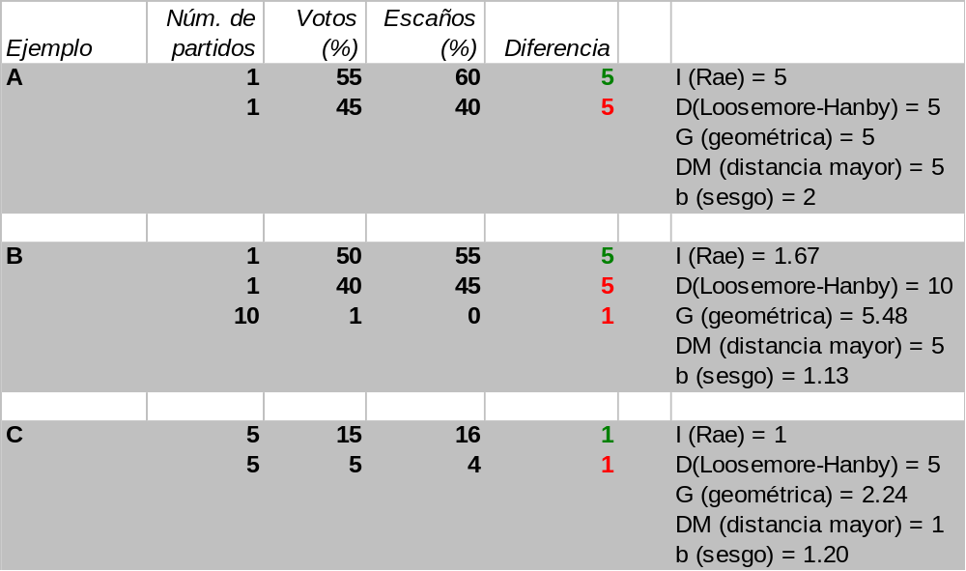
Tres ejemplos abstractos

Slide 20
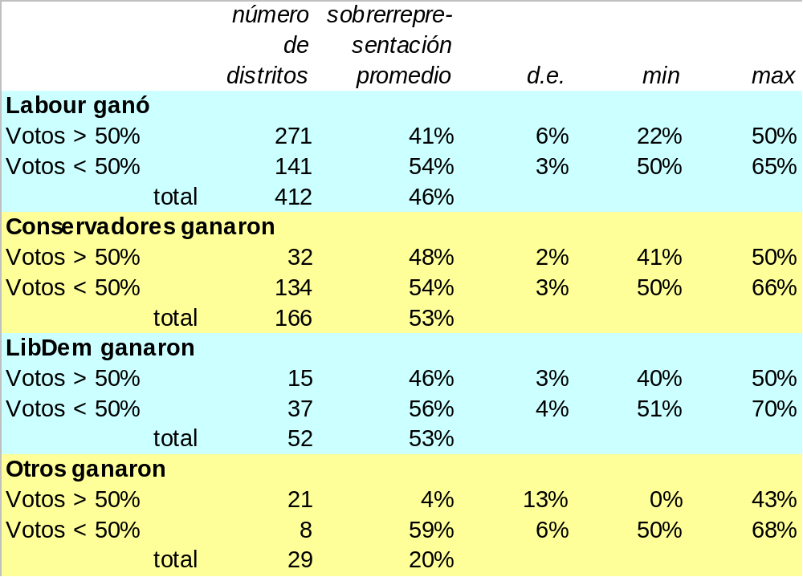
Análisis de los resultados por distrito, UK’01

Slide 21
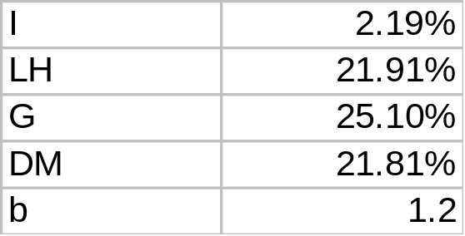
Los 20 primeros lugares
Sobre 20 primeros:

Slide 22
Las veleidades del FPTP
Una misma distribución del voto partidista puede dar lugar a resultados muy distintos.
Voto Tories: 1892 47%
1910 47%
1924 47%
Escaños: 47% (gob)
41% (op)
67% (gob)
Es posible que el partido mayoritario no gane una mayoría de escaños (si concentra sus votos en pocos distritos, o si hay malapportionment).
Un cambio importante en votos para un partido puede no traducirse en un aumento significativo de escaños (si el aumento se concentra en distritos seguros del otro partido).

Slide 23
Otros sistemas de mayoría: el voto en bloque
M>1 + núm. variable de votos; ganan los M candidatos con más votos
Si el elector tiene un solo voto = sistema de elección del presidente en los EUA.
Elección indirecta: ciudadano vota por lista estatal de electores; Colegio Electoral elije al presidente. ¿Por qué?
Cada estado tiene un número de electores proporcional a su población (M=#senadores+#representantes).
Excepto Nebraska y Maine, los M electores de un estado
para el partido con más votos -- winner-take-all.

Slide 24
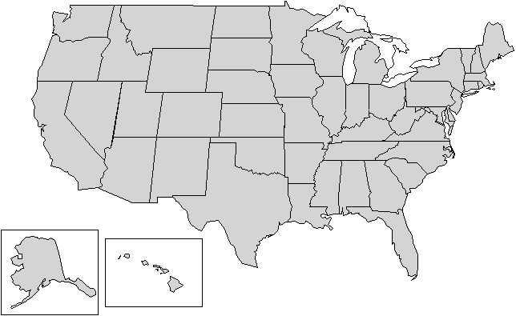
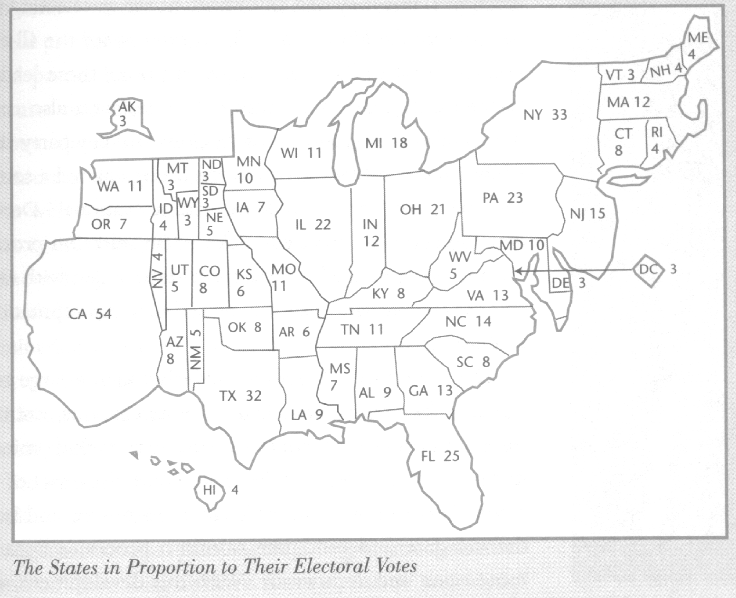
Los 10 estados más poblados tienen
257 electores (270 son mayoría); los
13 menos poblados tienen menos
que California.

Slide 25
El voto en bloque (2)
Si el elector tiene más de un voto (hasta M votos), permite reducir la desproporcionalidad -- elecciones locales en Inglaterra.
El votante puede así elegir a los candidatos más atractivos de cada partido, dándole representación a los que no tienen pluralidad/may en el agregado.
Voto cruzado (split voting) se ve menguado en proporción a la fortaleza de los partidos -- ¿cómo haces campaña: personal o partidista?

Slide 26
Ej. México, Iª circ. plurinominal
5 listas
M = 40
escaños
a repartir
Umbral de 3%
PAN
1 Diego
2 Felipe
3 Fauzi
.
.
.
40 Juan
PRI
1 Elba
2 Roberto
3 Manlio
.
.
.
40 José
PRD
1 Cuauh
2 Chayo
3 Lola
.
.
.
40 María
PVEM
1 Nene
2 Jorge
3 Licha
.
.
.
40 Gpe.
PT
1 Irma
2 Beto
3 Carlos
.
.
.
40 Saúl
Total
5,000,000
votos
1,950,000 votos
1,800,000 votos
800,000 votos
350,000 votos
100,000 votos
(39%)
(36%)
(16%)
(7%)
(2%)
(100%)
¿Cómo repartimos los 40 escaños?

Slide 27
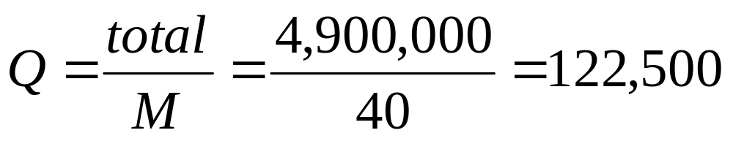
M = 40
16 escaños
15 escaños
6 escaños
3 escaños
= 15Q + 112,500
= 14Q + 85,000
= 6Q + 65,000
= 2Q +105,000
voto efectivo
PAN
PRI
PRD
PVEM
1,950,000
1,800,000
800,000
350,000
4,900,000
37
(1º)
(3º)
(2º)
Cuota electoral (o “precio” de un escaño):

Slide 28
PAN
PRI
PRD
PVEM
PT
votos
39%
36%
16%
7%
2%
escaños
40%
37.5%
15%
7.5%
0%
distorsión
+1%
+1.5%
–1%
+0.5%
–2%
El tamaño de la distorsión varía según el sistema electoral (M, d’Hondt, Hare)

